Slide 1


LENGUAJE Y COMUNICACIÓN
“EL DICCIONARIO”
Objetivo: Conocer y usar un diccionario para determinar el significado de palabras desconocidas.
Habilidades a desarrollar: Conocer, analizar, aplicar.
Este material será trabajado en la conexión.
3° Básico
4 de mayo 2020

Slide 2
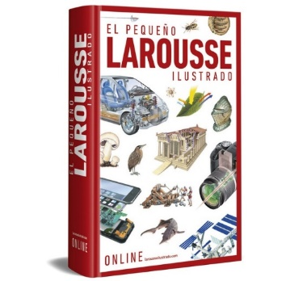

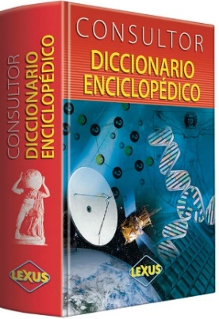


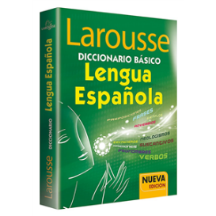

El diccionario es un libro en el que encontramos un conjunto ordenado de palabras, en orden alfabético. En él se incluye la forma escrita y los significados de cada una de las expresiones que contiene.
Las palabras que forman parte de la lengua se encuentran recopiladas en el diccionario.
Tipos de diccionarios

Slide 3
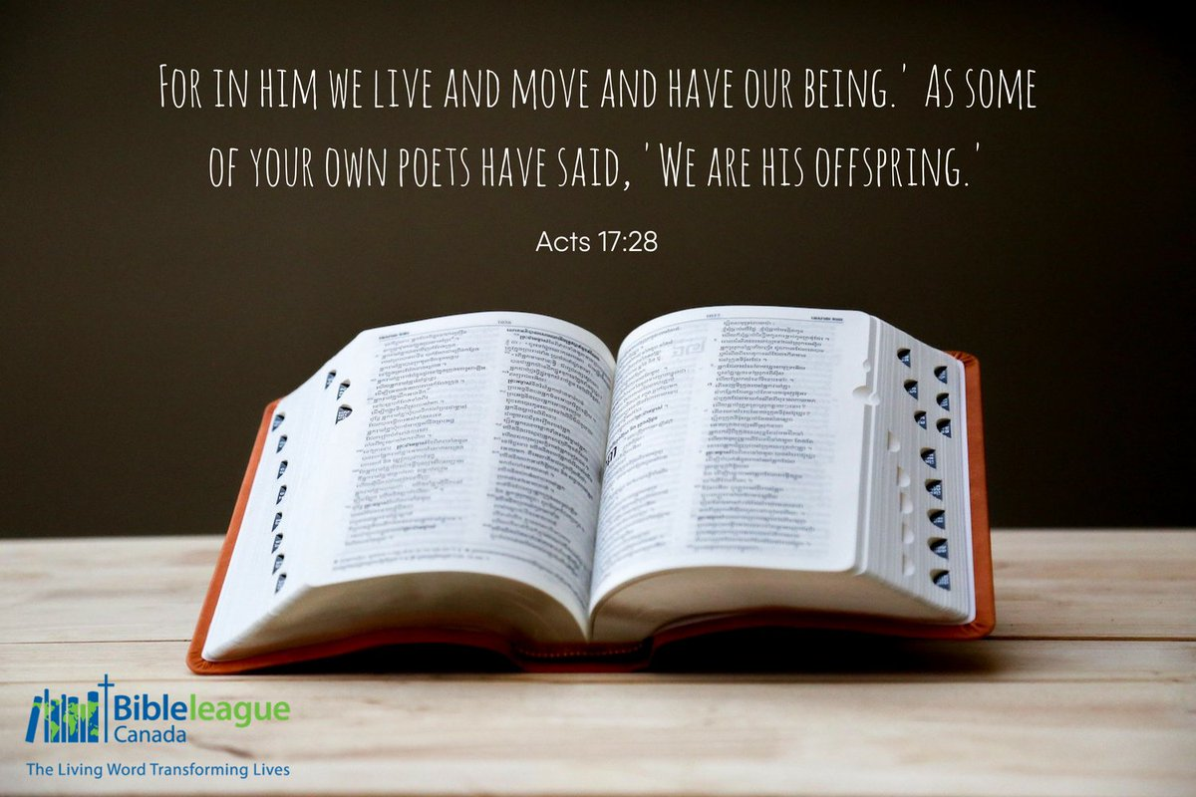
¿Para qué nos sirven los diccionarios?
Los diccionarios son libros en los cuales es posible encontrar muchos tipos de ayuda para utilizar correctamente las palabras de nuestro idioma.
Ellos contienen desde la forma correcta en que se escriben las palabras (ortografía), el significado de las palabras, hasta el origen histórico de ellas y éstas están ordenadas alfabéticamente.
El diccionario es una herramienta fundamental para el correcto manejo del idioma. Permite apropiarse de nuevas palabras que facilitan hablar y escribir de modo más acertado.

Slide 4
Ahora que ya sabemos para qué sirve el diccionario, te invito a aprender a utilizarlo.
Lo primero que necesitamos hacer es ordenar alfabéticamente.
¿Recuerdas cómo se ordenan las letras?
¡Sí en un abecedario!
Escribamos las letras que faltan en este abecedario para que quede completo.
A- -C - D - E - - G - - - J – K – L - - N
Ñ - - - - R – S – T - - V - - - - Z
B
F
H
I
M
O
P
Q
U
W
X
Y

Slide 5
Recordemos cómo ordenar palabras alfabéticamente
Ordenar palabras en orden alfabético es determinar su ubicación de acuerdo al orden de las letras en el abecedario. Para ello debes tener en cuenta la primera letra de cada palabra.
Y si esta es igual hay que fijarse en la segunda letra y así sucesivamente.
Ordenemos alfabéticamente las siguientes palabras:
Portillo – porteño – portón - pobreza - Portugal – poblado
1. Poblado
2. pobreza
3. porteño
4. Portillo
5. portón
6. Portugal

Slide 6
Conozcamos los diccionarios
CARRASCA CARRASCA: f. Encina CARRASCAL: m. Sitio poblado de carrascas. CARRASAPEAR: v. intr. Sentir o padecer carraspera. CARRASPERA: f. Aspereza en la garganta, que obliga a toser. CARRERA: f. Paso rápido, para ir de un sitio a otro. // Curso de los astros. // Calle que fue antes camino. // Serie de calles que ha de recorrer una comitiva. // Pugna de velocidad entre personas que corren, guían vehículos o montan animales. // Línea de puntos que se sueltan en una media. // Serie de cosas colocadas en hilera. // Profesión adquirida mediante estudios académicos universitarios. CARRERO: m. Carretero. CARRETA: f. Carro largo, de dos ruedas, estrecho y bajo. | CARRUAJE CARRETADA: f. Carga de una carreta o de un carro. CARRETAJE: m. Trajín que se hace con carros y carretas. CARRETE: m. Cilindro generalmente de madera, taladrado por el eje, que sirve para devanar y mantener arrollados hilos, cables, cordeles o alambres. // Cilindro en que se enrolla la película fotográfica. // (Elec.) Cilindro hueco, en el que se arrolla un alambre y sirve para imantar por medio de la electricidad. CARRETERA: f. Camino público, ancho dispuesto para carruajes. CARROÑAR: v. tr. Llenar de roña al ganado lanar. CARROZA: f. Coche grande y lujoso. CARRUAJE: m. Vehículo con ruedas.

Slide 7
Las abreviaturas
El diccionario aporta información
Si la palabra es sustantivo, ésta se simboliza con una s, acompañada de una m, si es masculino, o una f si es femenino.
Al ser un adjetivo, la palabra lleva la abreviatura adj.
Cuando la palabra se clasifica como verbo, es decir indica una acción, encontrarás escrita una v. que lo identifica.
El verbo siempre aparecerá en infinitivo, es decir, con la terminación ar - er o ir, según corresponda, por ejemplo, cantar, volver, conseguir, etc.

Slide 8
Palabras guías
En la parte superior de las páginas de los diccionarios aparecen destacadas las palabras guía (CARRASCA y CARRUAJE en el ejemplo), que nos ayudarán a localizar las palabras.
Entre las palabras guía, aparecen por orden alfabético todas las palabras que se encuentran entre ellas. En el ejemplo CARRASCA es la primera de la página izquierda y CARRUAJE la última de la derecha
Para buscar palabras en el diccionario debes utilizar las palabras guías y, por supuesto, saberte las letras por orden alfabético.

Slide 9
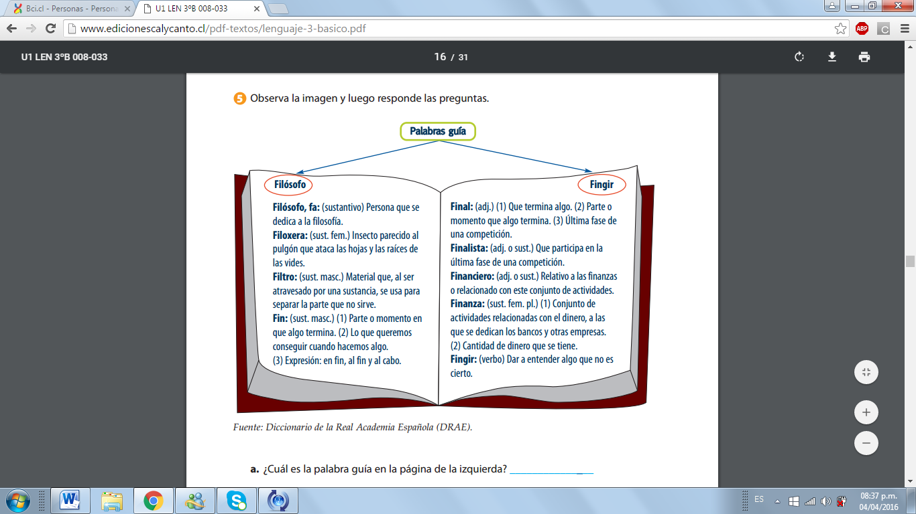
Observa detenidamente la imagen.

Slide 10
Ahora apliquemos
a. ¿Cuál es la palabra guía en la página de la izquierda?
b. ¿Cuál es la palabra guía en la página derecha?
c. Busca estas dos palabras en las definiciones de la ilustración y subráyalas.
d. En la columna izquierda, la palabra guía se encuentra al ............................ de la columna. (inicio – final)
e. En la columna derecha, la palabra guía se encuentra al .............................. de la columna. (inicio – final)
f. ¿Para qué sirven las palabras guía?

Slide 11
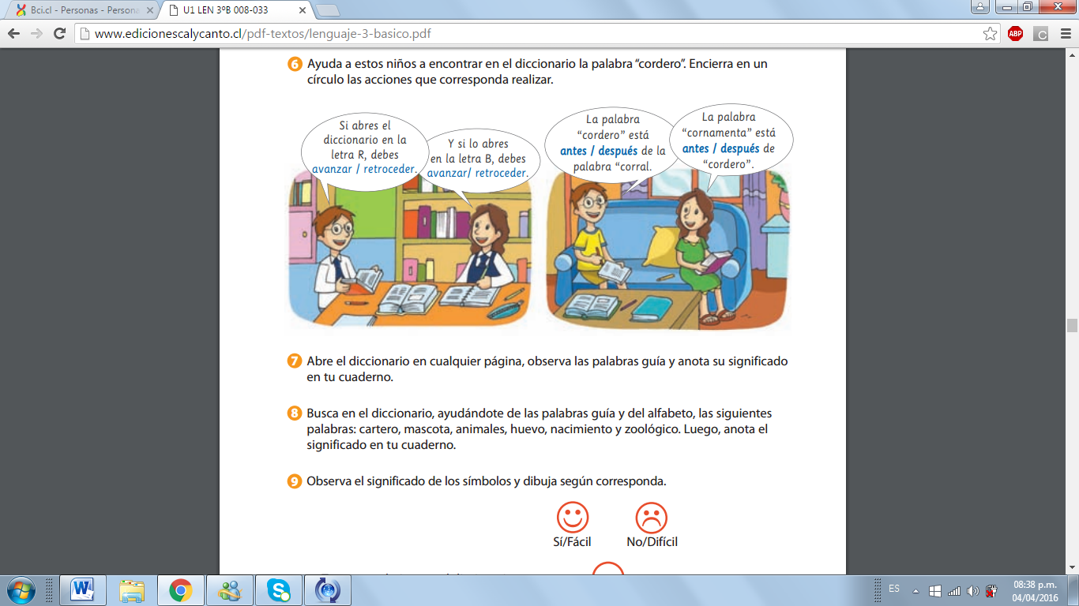
Ayudemos a estos niños a encontrar en el diccionario la palabra “cordero”. Encierra en un círculo las acciones que corresponda realizar.
La palabra “cornamenta” está antes / después de “cordero”.
Si abres el diccionario en la letra R, debes: avanzar/retroceder
Si abres el diccionario en la letra B, debes: avanzar /retroceder
La palabra
“cordero” está antes /después de la palabra “corral”
A – B - C – D – E - F – G – H – I - J – K – L – M – N - Ñ – O - P - Q - R – S – T - U - V - W - X – Y - Z
Ingresa al siguientes link , te ayudará a comprender más cómo buscar palabras en un diccionario
https://www.youtube.com/watch?v=8-R28YXcjB4

Slide 12
Ahora que ya trabajamos la guía explicativa del uso del diccionario, desarrolla individualmente las siguientes actividades respondiendo en tu cuaderno.
Objetivo: Conocer y usar un diccionario para determinar el significado de palabras desconocidas
Habilidades a desarrollar: Conocer, analizar, aplicar.
Instrucciones:
Abre el diccionario en cualquier página, observa las palabras guías y anota su significado en tu cuaderno.
Busca en tu diccionario, ayudándote de las palabras guías y del abecedario, las siguientes palabras:
cartero, mascota, animales, huevo, nacimiento y zoológico.
Luego, anota el significado en tu cuaderno.
Ejemplo:
Cartero: (Escribe aquí el significado).
Esta actividad se revisará en la próxima conexión.

